Slide 1
参数设置及控制
信息查询及编辑
系统设置

Slide 2
校时
抄表
定时
开始
00:00
生成
集中器编号
9012
个数
6
00:00;04:00;8:00;12:00; 16:00; 20:00;
修改集中器号
GPRS参数
集中器编号
9012
补抄
设置
基础
信息
退出
下发
退出
下发
基础
信息修改
重启
集中器

Slide 3
集中器编号
9012
原编号
9012
集中器编号
9012
IP
122.5.18.174
热表补抄次数
2
现编号
9017
端口号
3341
热表补抄间隔
1
APN
0
阀控补抄次数
3
读取
阀控补抄间隔
1
退出
下发
退出
下发
退出
下发

Slide 4
集中器编号
9012
集中器编号
9012
集中器编号
9012
7
计量点编号
查询
项目 | 值
计量点编号 | 7
热量表地址 | 11110052103329
阀控地址 | 014E
温控面板地址 | 014E
通道号 | 3
退出
下发
退出
重启
退出
修改

Slide 5
集中器编号
9012
立即抄表
历史
数据
集中器编号
9012
成功数
104
失败数
6
读取基础信息
单抄
成功率
86.6%
成功
详单
失败
详单
程序
版本
退出
抄表
退出
读取

Slide 6
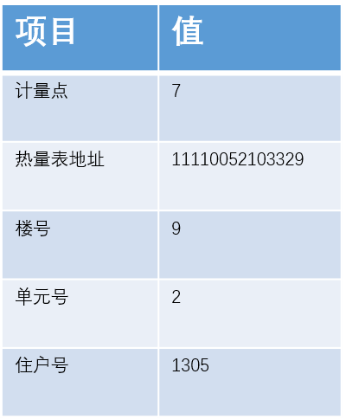
总共失败
4
成功个数
102
项目 | 值
计量点 | 7
热量表地址 | 11110052103329
楼号 | 9
单元号 | 2
住户号 | 1305
退出
下一个
退出
下一个

Slide 7
集中器编号
9012
集中器编号
9012
集中器编号
9012
读取
更新到本地
计量点
27
软件编号
04.05
项目 | 值
计量点 | 7
热量表地址 | 11110052103329
楼号 | 9
单元号 | 2
住户号 | 1305
项目 | 值
计量点 | 27
热量表地址 | 11110052103329
进口温度 | 58.9
出口温度 | 45.6
累积流量 | 1305
硬件编号
CZ513-02
退出
读取
退出
下一个
退出
读取

Slide 8
端口类型
RS485
波特率
9600
数据位
8
校验位
无
停止位
1
集中器编号
9012
主站编号
0001
退出
设置

Slide 9
表号
11110052103345
热量表
误差
大
-6.4
阀控
中二
-3
表号
中一
-1.3
设置
小
-2.8
退出
修改

Slide 10
旧表号
11110052103345
阀门号
F024
新表号
11110052103367
房间温度
25.3 C
开阀时间
50:35
请将热表
切换到温差状态
读阀
退出
修改
强制开阀
强制关阀

Slide 11
端口类型
MBUS
端口
MBUS
波特率
2400
波特率
4800
数据模式
8,无,1
数据位
8
打开串口
校验位
偶
20 30 00 04 00 01 C7 7E
停止位
1
crc
校验和
发送
表类型
德鲁超声波
20 30 02 00 F4 0A 80
阀类型
亿林
退出
设置
退出
发送

